Slide 1
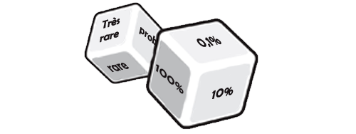
Probabilité

Slide 2
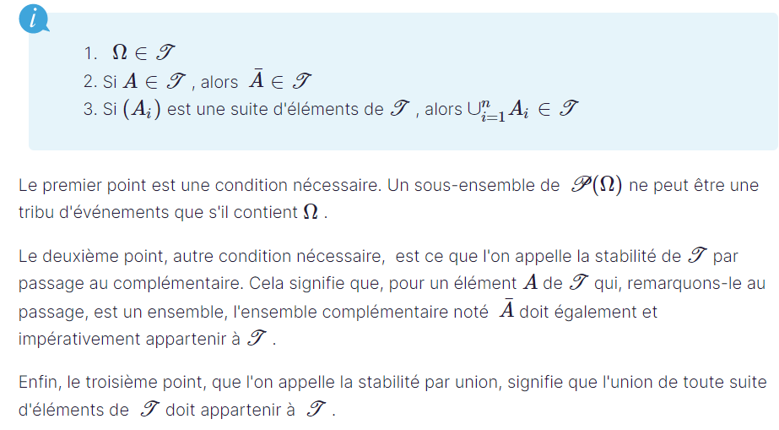
Expérience aléatoire : est une expérience dont toutes les issues possibles sont connues a l’avance sans que l’on puisse prédire quelle en sera finalement le résultat, ex : quand on lance a dé a six faces, numéroté de 1 à 6, on connait a l’avance les issues possibles du lancé, mais il nous est impossible de s’avoir à l’avance quel nombre sortira finalement, à ce titre, c’est une expérience aléatoire, a cette dernière on va associer un univers, l’univers c’est l’ensemble des résultats possibles de cette expérience, désigné par la lettre grec majuscule Omega (Ω). Donc a notre lancé de dé, l’univers ce serai simplement l’ensemble des entiers de 1 à 6 => Ω = {1,2,3,4,5,6}. Considérons désormais, les sous-ensembles de cet univers tel que {1}, {1,2} , {2,3} , {1,2,3} , {5,6} , {5}, Sans oublier les sous-ensembles ne contenant respectivement aucun élément, c'est l'ensemble vide, chacun de ces sous-ensembles c’est ce qu’on appellera un évènement, et l’ensemble de ces sous-ensembles qu’on noterai P(Ω) ex : (si E = {a,b,c} donc P(E)={∅,{a},{b},{c},{a,b},{a,c},{b,c},{a,b,c}}), sera l’ensemble des évènements ou encore une tribu d’ évènements/expériences associées a notre expérience, dans notre cas le sous-ensemble A={2,4,6}, sera l’évènement : « Obtenir un nombre pair », le sous-ensemble B={3,6}, sera l’évènement : « Obtenir un multiple de trois ».
Le couple constitue (Ω, P(Ω)) est appelé espace probabilisable.
Si on reprend l'exemple du lancer de dé avec :
Ω={1,2,3,4,5,6}Ω={1,2,3,4,5,6}
Comme Ω est un ensemble fini, donc dénombrable, P(Ω) ,
l'ensemble des parties de Ω est bien une tribu d'événements que l’on
peut lui associer pour former un espace probabilisable. Quand Ω est un
ensemble dénombrable, P(Ω) peut toujours être considéré comme une
tribu d'événements qu'on peut lui associer pour former l'espace
probabilisable (Ω,P(Ω)) . Par contre, lorsque Ω n'est pas dénombrable,
P(Ω) n'a pas toujours les propriétés mathématiques nécessaires pour
être considéré comme une tribu d'événements et former un espace
probabilisable avec Ω . En réalité, un sous-ensemble T de P(Ω) ne
peut être considéré comme une tribu d'événements que s'il vérifie les
trois points suivants :

Slide 3
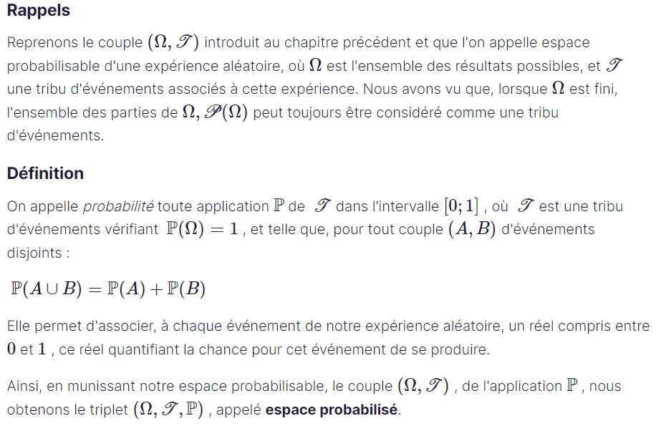
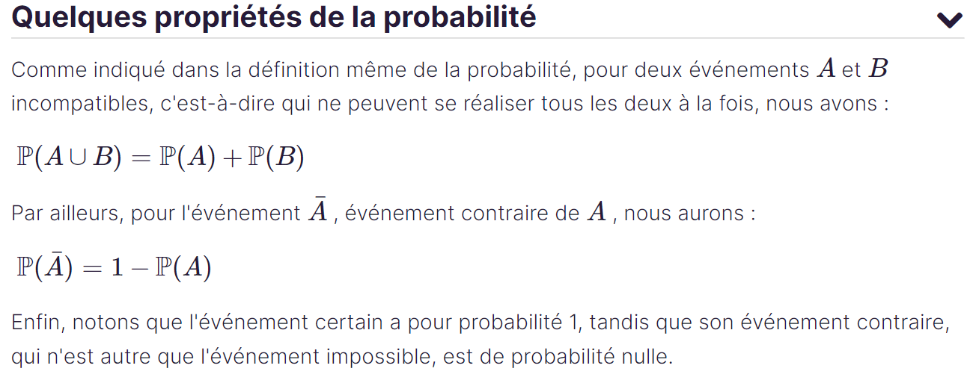
Opérations sur les événements
Reprenons les deux exemples d'événements dans l'expérience du lancer de dé. L'événement A , "Obtenir un nombre impair", est réalisé chaque fois que l'une des issues du sous-ensemble A={1,3,5} est obtenue. Idem pour l'événement B, "Obtenir un multiple de 3", avec B={3,6} . Mais est-ce que vous voyez quel serait l'événement A∩B ? A∩B , qui se lit "A intersection B" ou encore "A inter B", est le sous-ensemble de Ω qui contient les éléments qui sont à la fois dans A et dans B . Nous avons : A∩B={3}, A∪B , quant à lui, qui se lit "A union B", est le sous-ensemble de Ω qui contient les éléments qui sont soit dans A , soit dans B . Nous avons, dans le cas de nos exemples d’événements A et B : A∪B={1,3,5,6} . N'oublions pas de définir ce que l'on appelle un événement contraire. Pour un événement A donné, sous-ensemble de Ω , l'événement contraire de A , noté A¯ , est un autre sous-ensemble qui contient tous les éléments de Ω qui ne sont pas dans A . C'est ce que l'on appelle l'ensemble complémentaire de A dans \Omega. Dans notre exemple de lancer de dé, l'événement A "obtenir un nombre impair" qui s'écrit sous forme d'ensemble A={1,3,5} a pour événement contraire "obtenir un nombre pair'' . Ce sous-ensemble s'écrit : A¯={2,4,6}

Slide 4
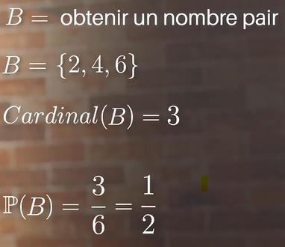
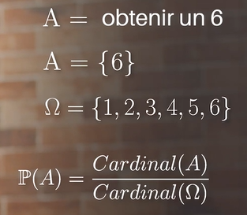
Calculer une probabilité
Dans une expérience aléatoire, toutes les issus sont connues a l’avance sans que l’on sache laquelle d’entre elles sera effectivement réalisé dans ce contexte il est naturel de vouloir évaluer/quantifier pour chacune de ces issues la chance de se produire, l’outil qui permet cette évaluation est l’application probabilité P, prenons le cas particulier d’une expérience aléatoire dont les issues ont chacune les mêmes chances d’être réalisé on dira qu’elles sont équiprobables, on rappelle que le Cardinal d’un ensemble fini c’est le nombre d’éléments qu’il contient, Ainsi, dans le contexte d’une expérience aléatoire dans l‘univers Omega Ω a pour cardinal = N, et dont les issues sont équiprobables, la probabilité d’un evenement A , P(A), est defini par le caution P(A) = Cardinal(A)/Cardinal(Ω), On appelle cardinal d'un ensemble fini le nombre d'éléments qu'il contient. Ce nombre est un nombre entier que l'on notera en général n. Ainsi, pour notre exemple, le cardinal de ΩΩ est 66 . C'est le nombre d'éléments qu'il contient.

Slide 5
Une probabilité :
On appelle On appelle probabilité ou mesure de probabilité toute application ℙ de ℐ dans l'intervalle , où ℐ est une tribu d'événements vérifiant P(Ω)=1, et telle que, pour tout couple (A,B) d'événements disjoints : ℙ(A∪B)= ℙ(A) + ℙ(B). Elle permet d'associer, à chaque événement de notre expérience aléatoire, un réel compris entre 00 et 11 , ce réel quantifiant la chance pour cet événement de se produire.
Ainsi, en munissant notre espace probabilisable, le couple (Ω, ℐ) , de l'application ℙ , nous obtenons le triplet (Ω, ℐ, ℙ), appelé espace probabilisé ou espace de probabilité.
Espace probabilisable (Ω, ℐ)
Espace probabilisé (Ω, ℐ, ℙ)
Tribu d’évènements (ℐ)
Mesure de probabilité (ℙ)
Univers (Ω)

Slide 6
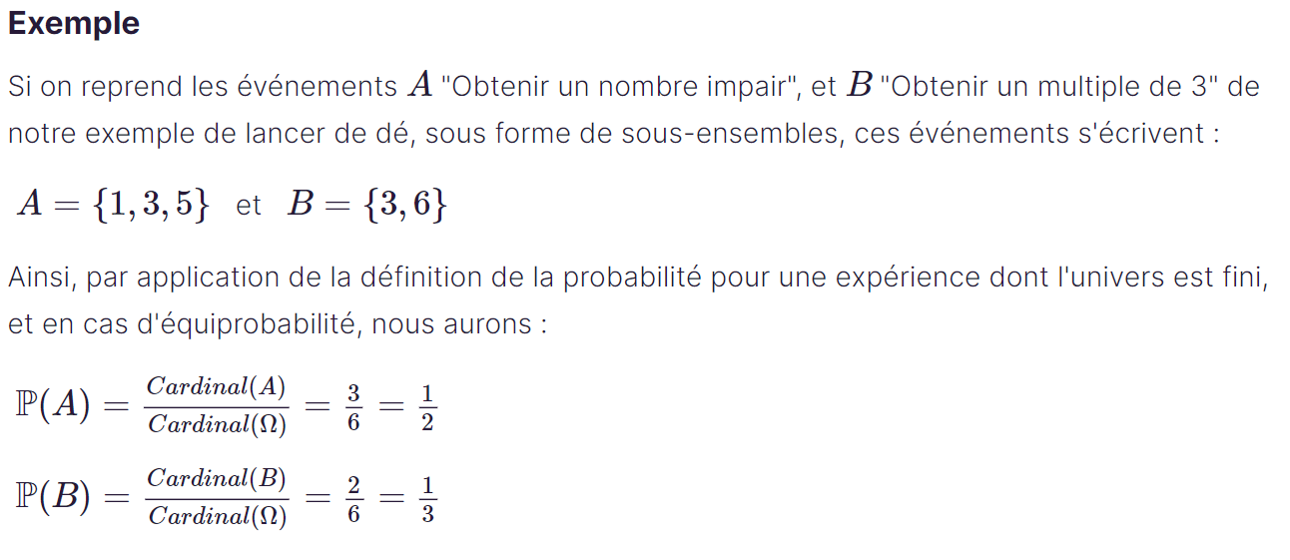
Équiprobabilité :
Dans le contexte d'une expérience aléatoire, dont l'univers Ω contient un nombre fini d'éléments, les issues de cette expérience sont équiprobables si l'on considère qu'elles ont toutes la même probabilité, la même chance de se réaliser. C'est le cas pour le lancer d'un dé à 6 faces. Si ce dé n'est pas truqué, chaque face aura a priori la même chance d'apparaître. Ainsi, dans le contexte d'une expérience aléatoire dont les issues sont équiprobables et dont l'univers Ω a pour cardinal n , la probabilité d'un événement A est définie comme suit :
P(A)=Cardinal(A)/Cardinal(Ω)
On pourra utiliser pour notation Cardinal(A)=|A|

Slide 7
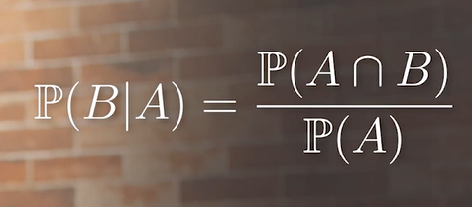
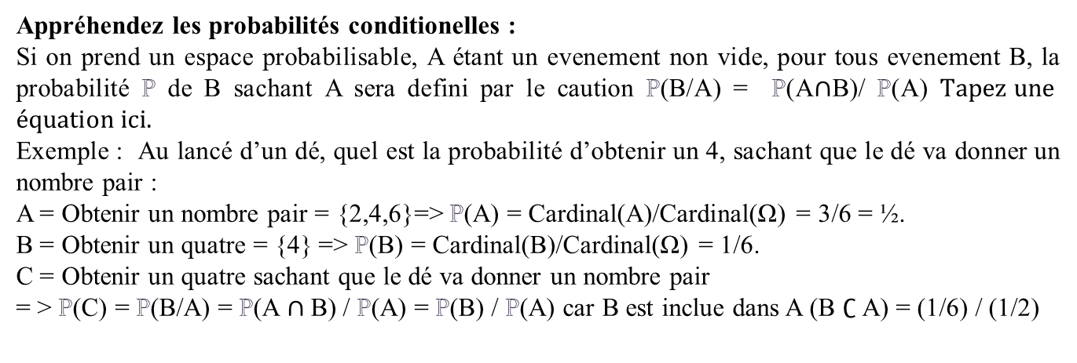
Appréhendez les probabilités conditionelles :
Si on prend un espace probabilisable, A étant un evenement non vide, pour tous evenement B, la probabilité ℙ de B sachant A sera defini par le caution ℙ(B/A) = ℙ(A$∩$B)/ ℙ(A)
Exemple : Au lancé d’un dé, quel est la probabilité d’obtenir un 4, sachant que le dé va donner un nombre pair :
A = Obtenir un nombre pair = {2,4,6}=> ℙ(A) = Cardinal(A)/Cardinal(Ω) = 3/6 = ½.
B = Obtenir un quatre = {4} => ℙ(B) = Cardinal(B)/Cardinal(Ω) = 1/6.
C = Obtenir un quatre sachant que le dé va donner un nombre pair
= > ℙ(C) = ℙ(B/A) = ℙ(A $∩$B) / ℙ(A) = ℙ(B) / ℙ(A) car B est inclue dans A (B $∁$A) = (1/6) / (1/2)

Slide 8
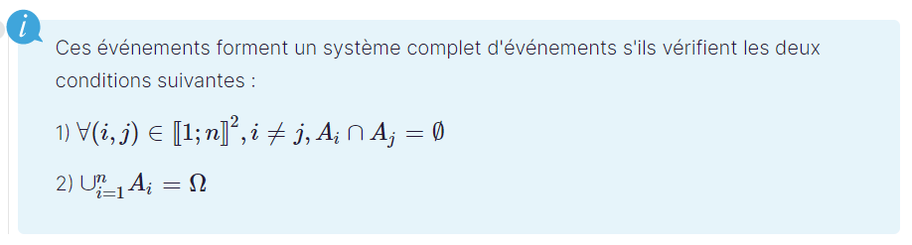
Système complet d'événements
À quelles conditions dira-t-on d'une suite d'événements non vides liés à notre expérience aléatoire qu'ils forment un système complet d'événements ? Prenons une suite d'événements non vides d'une expérience aléatoire, que l'on pourrait noter Ai , i allant de 1 à un entier naturel n .
L'exemple le plus courant de système complet d'événements est celui d'un événement non vide quelconque et de son événement contraire. En effet, l'union d'un événement et de son événement contraire est par définition ΩΩ. Et toujours par définition de ce que l'on appelle des événements contraires, leur intersection est vide. ℙ(A) et ℙ(ABar), on note : P(A∪ABar) = P(Ω), donc le couple (A, Abar) est un système complet d’evenement.

Slide 9
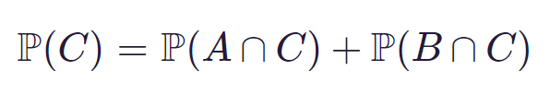


La formule des probabilités totales, SCE de deux événements
À quelles conditions dira-t-on d'une suite d'événements non vides liés à notre expérience aléatoire qu'ils forment un système complet d'événements ? Prenons une suite d'événements non vides d'une expérience aléatoire, que l'on pourrait noter Ai , i allant de 1 à un entier naturel n. Prenons l'exemple de deux événements A et B formant un système complet d'événements. Alors, pour un événement C quelconque de la même expérience aléatoire, nous aurons :
C'est ce que l'on appelle la formule des probabilités totales.
La formule des probabilités totales, cas général
Soit une suite d'événements Ai formant un SCE selon la définition que l'on vient de voir. Alors la probabilité de tout autre événement de cet espace probabilisé s'écrirait sous la forme de la somme suivante :

Slide 10



Indépendance :
Le mot indépendant a un sens que tout le monde connaît bien. Mais, étant donné deux événements A et B d'un même espace probabilisé, on les considère comme indépendants, si et seulement si :
Une autre interprétation :
Analysons cette définition à travers celle de la probabilité conditionnelle. Dans le cas général, nous avons l'égalité suivante :
Si on compare cette égalité avec celle de la définition de deux événements indépendants, on peut considérer que deux événements A et B sont indépendants si et seulement si nous avons :
Cette égalité est très intuitive : la probabilité de l'événement B sachant que l'événement A est réalisé, donc une probabilité conditionnelle, est égale à la probabilité de l'événement B . Le fait de savoir que l'événement A est réalisé, ne modifie absolument pas la probabilité de l'événement B.

Slide 11
Variable aléatoire :
C’est une application , une fonction, qui a chaque résultat d’une expérience aléatoire associée a un nombre réel comme image, autrement it, une variable aléatoire associe a chaque élément de Omega (Ω), un nombre réel, e. g, on lance deux dés a six faces, et on considère la variable aléatoire X, qui a chaque issue de l’expérience associe comme image la somme de faces obtenues, ainsi X est une application qui a chaque lancé associé a un nombre entier entre 2 et 12.
Support d’une variable aléatoire :
C’est l’ensemble des valeurs que cette variable aléatoire peut prendre, pour une variable aléatoire X on note cet ensemble X(Ω), donc :
X(Ω) = {2,3,4,5,6,7,8,9,10,11,12}, ce support est fini/dénombrable (ensemble image est inclus dans N) , on qualifiera la variable aléatoire de discrète VAD. si ce support n’est pas dénombrable, e. g, si c’est un intervalle ([0,1]), on qualifie notre variable aléatoire de continue VAC, ou on peut dire quelle est a densité.
Ecriture :
L’évènement : obtenir deux six (6+6) s’écrirai [X = 12]? Tout comme l’évènement [X = 2] signifierai obtenir deux uns (1 + 1). On peut également utiliser des inégalités, l’évènement [X <= 3], regrouperai les issues {{1,1}, {1,2}, {2,1}}, par contre si on peut l’inégalité stricte [X=3], l’évènement ne contiendrai plus que l’issue {{1,1}}, ce qui signifie ce qui signifie l’égalité des évènements [X < 3] et [X = 2]

